Slide 1
FahrbVO – Rechtssichere Umsetzung
Thema
Die rechtssichere Umsetzung der Fahrberechtigungsverordnung
Rechtlicher Rahmen (StVG, StVO, FahrbVO)

Slide 2
FahrbVO – StVG – StVO
§
... ein wenig Vorschriftenkunde Fahrberechtigungsverordnung Straßenverkehrsgesetz Straßenverkehrsordnung

Slide 3
FahrbVO – StVG
Wichtige Bestimmungen:
FahrbVO § 1 Fahrberechtigung – Abs. (2) und (3)
FahrbVO § 2 Zuständigkeit: letzter Satz – „Die Behörden ...“
→ StVG § 2 Fahrerlaubnis und Führerschein Abs. 16
FahrbVO Anlage 1 „Inhalte der Einweisung“ „Anforderungen an das für die Einweisung genutzte Fahrzeug“

Slide 4
Straßenverkehrsordnung (StVO)
§ 1 Grundregeln
§ 3 Geschwindigkeit
§ 9 Abbiegen, Wenden und Rückwärtsfahren
§ 15 Liegenbleiben von Fahrzeugen
§ 21 Personenbeförderung
§ 21a Sicherheitsgurte, Schutzhelme
§ 22 Ladung
§ 23 Sonstige Pflichten des Fahrzeugführers
§ 34 Unfall
§ 35 Sonderrechte
§ 38 Blaues Blinklicht und gelbes Blinklicht
§ 24a 0,5 Promille-Grenze, berauschende Mittel
! Der Fahrzeugführer ... ist verantwortlich ... !

Slide 5
Straßenverkehrsordnung (StVO)
§ 1 Grundregeln
(1) Die Teilnahme am Straßenverkehr erfordert ständige Vorsicht und gegenseitige Rücksicht.
! Der Fahrzeugführer ... ist verantwortlich ... !

Slide 6
Straßenverkehrsordnung (StVO)
§ 1 Grundregeln
(2) Wer am Verkehr teilnimmt, hat sich so zu verhalten, dass kein Anderer geschädigt, gefährdet oder mehr als nach den Umständen unvermeidbar, behindert oder belästigt wird.
! Der Fahrzeugführer ... ist verantwortlich ... !

Slide 7
Straßenverkehrsordnung (StVO)
§ 3 Geschwindigkeit
(1) Der Fahrzeugführer darf nur so schnell fahren, dass er sein Fahrzeug ständig beherrscht.
Persönliche Fähigkeiten!
Eigenschaften von Fahrzeug und Ladung berücksichtigen!
Anhalten innerhalb der Sichtweite! Schmale Strassen:
Anhalten innerhalb halber Sichtweite!
! Der Fahrzeugführer ... ist verantwortlich ... !

Slide 8
Straßenverkehrsordnung (StVO)
§ 3 Geschwindigkeit
(1) Der Fahrzeugführer darf nur so schnell fahren, dass er sein Fahrzeug ständig beherrscht.
Zulässige Höchstgeschwindigkeit auch unter günstigen Umständen
i. g. Ortschaften 50 km/h
a. g. Ortschaften 80 km/h
für Kraftfahrzeuge 3,5 – 7,5 t
Besonderheiten
§ 35 StVO Sonderrechte
interne Anweisungen (Wehrführung)
! Der Fahrzeugführer ... ist verantwortlich ... !

Slide 9
Straßenverkehrsordnung (StVO)
§ 9 Abbiegen, Wenden und Rückwärtsfahren
(5) Beim Abbiegen in ein Grundstück, beim Wenden und beim Rückwärtsfahren muss sich der Fahrzeugführer darüber hinaus so verhalten, dass eine Gefährdung anderer Verkehrsteilnehmer ausgeschlossen ist; erforderlichenfalls hat er sich einweisen zu lassen.
! Der Fahrzeugführer ... ist verantwortlich ... !

Slide 10
Straßenverkehrsordnung (StVO)
§ 9 Abbiegen, Wenden und Rückwärtsfahren
Neu seit November 2021!
(6) Alle Kraftfahrzeuge über 3,5 t dürfen beim Rechtsabbiegen Innerorts, wo mit Radfahrern oder Fußgängern zu rechnen ist, nur noch mit Schrittgeschwindigkeit fahren.
Der Beifahrer unterstützt gegebenenfalls. (evtl. Abbiegeassistent)
! Der Fahrzeugführer ... ist verantwortlich ... !

Slide 11
Straßenverkehrsordnung (StVO)
§ 15 Liegenbleiben von Fahrzeugen
Wer mit seinem Feuerwehrfahrzeug liegenbleibt ...
H i n d e r n i s !
Sofort Warnblinklicht
Danach:
auffällig warnendes Zeichen
- vorgeschriebene Sicherungsmittel
Beleuchtung einschalten
! Der Fahrzeugführer ... ist verantwortlich ... !

Slide 12
Straßenverkehrsordnung (StVO)
§ 21 Personenbeförderung
Abs 1. In Kraftfahrzeugen dürfen nicht mehr Personen befördert werden, als mit Sicherheitsgurten ausgerüstete Sitzplätze vorhanden sind.
Ein zahnloser Tiger, weil es keine Ahndung nach dem
Bußgeldkatalog gibt.
R i s i k o !
Problemfeld!
Sollte etwas passieren sind
Regressansprüche denkbar bzw. wahrscheinlich! (HFUK + KSA + Betroffene!)
! Der Fahrzeugführer ... ist verantwortlich ... !

Slide 13
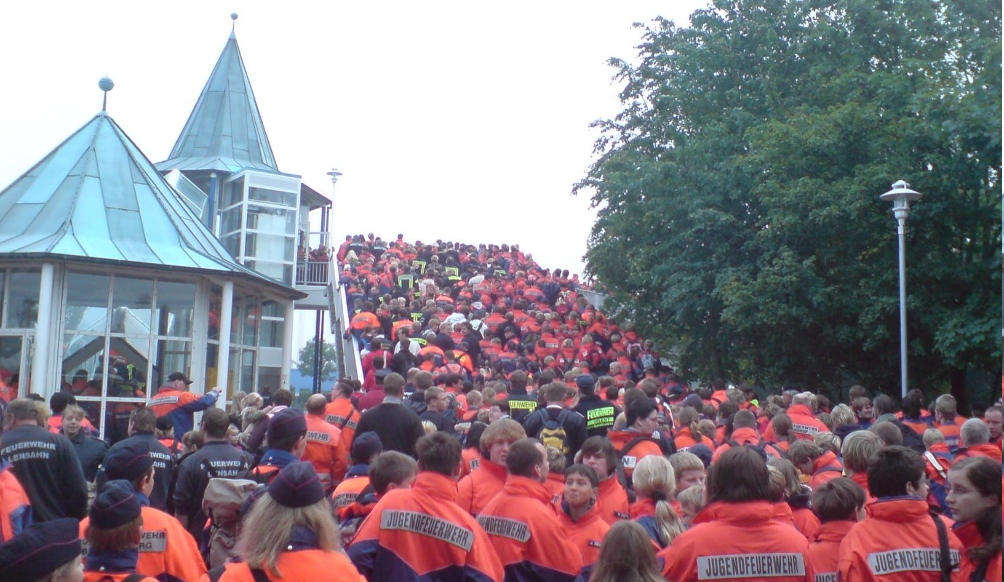
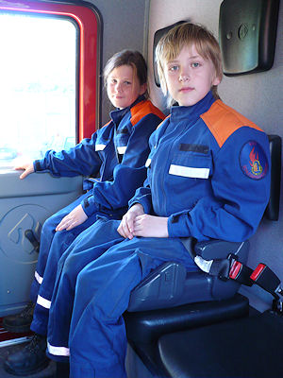
Straßenverkehrsordnung (StVO)
§ 21 Personenbeförderung – „Kindersitzerhöhung“
! Der Fahrzeugführer ... ist verantwortlich ... !

Slide 14
Straßenverkehrsordnung (StVO)
§ 21 Personenbeförderung – „Kindersitzerhöhung“
... und was ist bei Kindern zu berücksichtigen?
! Der Fahrzeugführer ... ist verantwortlich ... !

Slide 15
Straßenverkehrsordnung (StVO)
§ 21 Personenbeförderung – „Kindersitzerhöhung“
Auch bei den Jugendfeuerwehren besteht die Pflicht, Kinder bis zum vollendeten 12. Lebensjahr, die kleiner als 1,50 m sind, mit amtlich gekennzeichneten und geeigneten Rückhalteeinrichtungen (Sitzerhöhungen) und einem Dreipunkt-Sicherheitsgurt zu sichern. Dies gilt auch für alle Fahrten in Feuerwehrfahrzeugen.
! Der Fahrzeugführer ... ist verantwortlich ... !

Slide 16
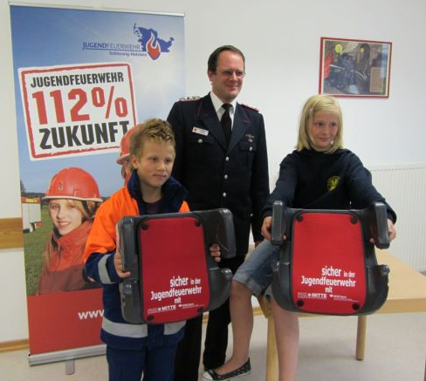
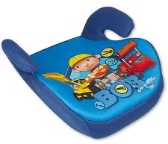
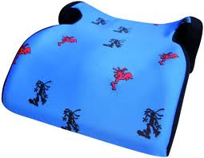
Straßenverkehrsordnung (StVO)
§ 21 Personenbeförderung – „Kindersitzerhöhung“
Achtung: Qualitätsunterschiede!
! Der Fahrzeugführer ... ist verantwortlich ... !

Slide 17
Straßenverkehrsordnung (StVO)
§ 21 Personenbeförderung – „Kindersitzerhöhung“
Achtung: Qualitätsunterschiede!
! Der Fahrzeugführer ... ist verantwortlich ... !

Slide 18
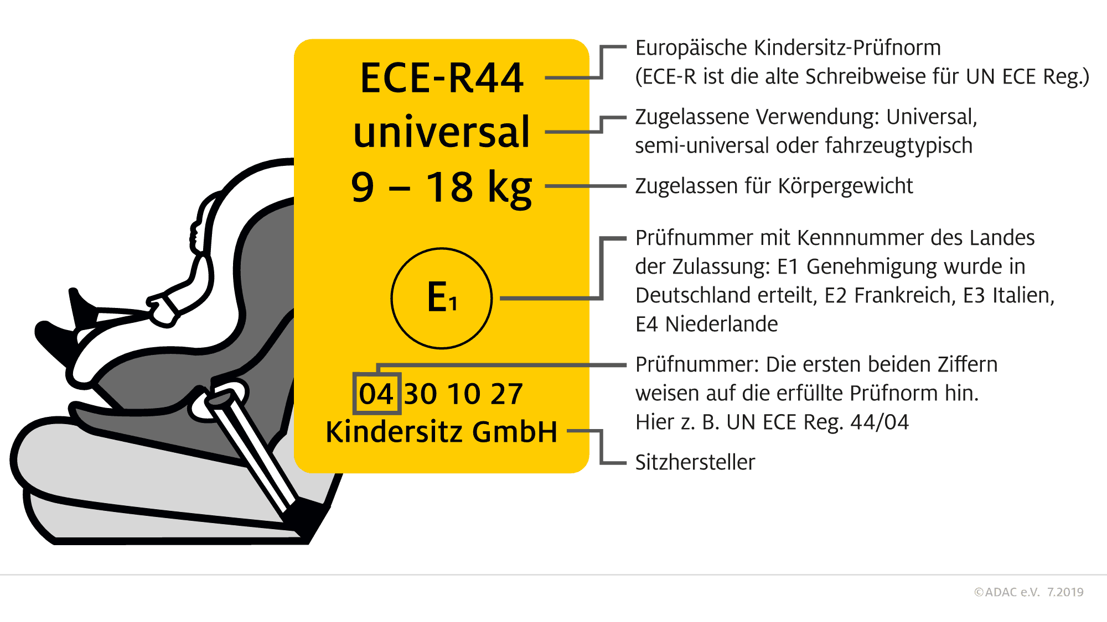
Straßenverkehrsordnung (StVO)
§ 21 Personenbeförderung – „Kindersitzerhöhung“
Das ECE Prüfzeichen
Prüfnummer: Die ersten beiden Ziffern weisen auf die erfüllte Prüfnorm hin. Die Prüfnorm 01 und 02 sind seit dem 8 April 2008 nicht mehr zulässig. Hier UN ECE-R44/04
! Der Fahrzeugführer ... ist verantwortlich ... !

Slide 19
Straßenverkehrsordnung (StVO)
§ 21a Sicherheitsgurte, Schutzhelme
(1) ... Sicherheitsgurte müssen während der Fahrt angelegt sein!
Ausnahmen:
Fahrten mit Schritt-geschwindigkeit, z.B. Wenden oder
auf Parkplätzen
Rückwärtsfahren
§ 35 StVO Sonderrechte
Außerdem sehr wichtig: ... Kopfstütze richtig einstellen!!!
! Der Fahrzeugführer ... ist verantwortlich ... !

Slide 20
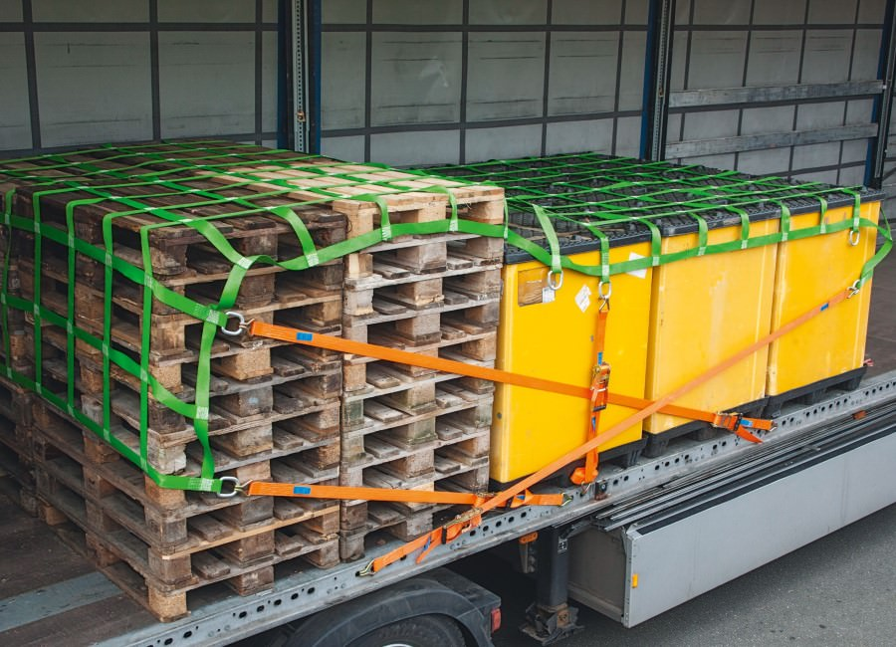
Straßenverkehrsordnung (StVO)
§ 22 Ladung (23 Sonstige Pflichten des Fahrzeugführers)
(1) Die Ladung ... ist so zu verstauen und zu sichern, dass sie selbst bei Vollbremsung oder plötzlicher Ausweichbewegung nicht verrutschen, umfallen,
hin- und herrollen, herabfallen oder vermeidbaren Lärm erzeugen kann.
! Der Fahrzeugführer ... ist verantwortlich ... !

Slide 21
Straßenverkehrsordnung (StVO)
§ 23 Sonstige Pflichten des Fahrzeugführers
Sicht?
Vorschriftmäßigkeit des
Fahrzeuges?
- Licht funktioniert
- Kennzeichen lesbar
- Beladung sicher
- Besetzung sicher
Gehör?
Handyverbot!!!
Funken ????
Verhalten bei liegenge-
bliebenem Fahrzeug?
! Der Fahrzeugführer ... ist verantwortlich ... !

Slide 22
Straßenverkehrsordnung (StVO)
§ 34 Unfall
unverzüglich halten
den Verkehr sichern und
bei geringfügigem Schaden
unverzüglich beiseite fahren
Unfallstelle absichern
sich über die Unfallfolgen
vergewissern
Verletzten helfen
Beteiligung bekannt geben
Personalien angeben
Spuren nicht vernichten
Ist der Unfallgegner alkoholisiert?
WICHTIG: Leitstelle informieren, Nachalarmierung!
! Der Fahrzeugführer ... ist verantwortlich ... !

Slide 23
Straßenverkehrsordnung (StVO)
§ 35 Sonderrechte
§ 38 Blaues Blinklicht und gelbes Blinklicht (Wegerechte)
! Der Fahrzeugführer ... ist verantwortlich ... !

Slide 24
Straßenverkehrsordnung (StVO)
§ 35 Sonderrechte
Die Sonderrechte ermächtigen die Fahrer von Feuerwehrfahr-zeugen sich über die Regeln der StVO hinwegzusetzen, dazu gehört beispielhaft:
schnelleres Fahren
nicht stoppen am Stoppschild
befahren von Radwegen mit dem Feuerwehrfahrzeug
entgegengesetzt der Einbahnstraße zu fahren
Ampeln nicht zu beachten
Sonderrechte werden zugelassen und nicht angeordnet
! Der Fahrzeugführer ... ist verantwortlich ... !

Slide 25
Straßenverkehrsordnung (StVO)
§ 35 Sonderrechte
Sonderrechte sind jedoch an bestimmte Voraussetzungen gebunden.
Sie sind nur einzusetzen bei der Erfüllung hoheitlicher Aufgaben die dringend geboten erscheinen.
Zu den hoheitlichen Aufgaben gehört es:
Feuer zu löschen,
Menschen zu retten, Gesundheitsschäden abzuwenden und
Hab und Gut zu bergen
sowie Hilfe in Notfällen zu leisten
! Der Fahrzeugführer ... ist verantwortlich ... !

Slide 26
Straßenverkehrsordnung (StVO)
§ 35 Sonderrechte
Die Wahrnehmung einer hoheitlichen Aufgabe ist dringend geboten, wenn die Erfüllung gefährdet wäre, d.h. der Erfüllung
nicht rechtzeitig
nicht ausreichend
gar nicht
nachgekommen werden könnte.
! Der Fahrzeugführer ... ist verantwortlich ... !

Slide 27
Straßenverkehrsordnung (StVO)
§ 35 Sonderrechte
Grenzen der Inanspruchnahme
Gebührende Berücksichtigung der öffentlichen Sicherheit und Ordnung
Keine Gefährdungen, Schädigungen und Verhaltensweisen mit abstrakten Gefährdungsgehalten (sieht anders aus, als es ist, z.B.: beinahe Stehenbleiben an der Kreuzung und dann doch zügig hineinfahren)
Belästigungen und Behinderungen möglich
Tatsächliche räumliche Begebenheiten (Maße & Gewichte von Fahrzeugen und baulichen Voraussetzungen passen nicht überein)
! Der Fahrzeugführer ... ist verantwortlich ... !

Slide 28
Straßenverkehrsordnung (StVO)
§ 35 Sonderrechte
Beispiele zu Sonderrechtsfahrten:
Fahrt zum Dienst im Alarmfall
Allgemeine Hilfsleistungen oder Gefahrenabwehr
Manöver und ähnliche Übungsfahrten
Heranschaffung von Löschmannschaften und Beförderung von Lösch- und Rettungsgerät – ohne Unterschied, ob in feuerwehreigenen oder in privaten Fahrzeugen
Rückfahrt von einem Einsatzort, wenn sie zur raschen Wiederherstellung der Einsatzbereitschaft dient
! Der Fahrzeugführer ... ist verantwortlich ... !

Slide 29
Straßenverkehrsordnung (StVO)
§ 35 Sonderrechte
Besonderheiten
Die Sonderrechte sieht man nicht!
Die Sonderrechte sind personengebunden!
Auch Sonderrechte haben G R E N Z E N!
Die Sonderrechte befreien nur von den
Vorschriften der StVO!
! Der Fahrzeugführer ... ist verantwortlich ... !

Slide 30
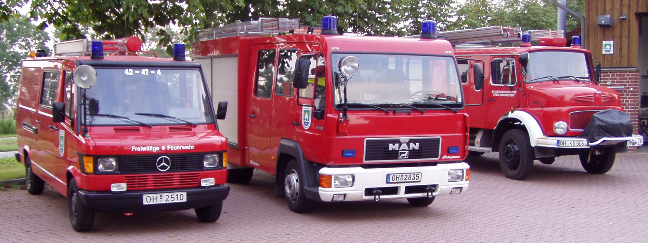
Straßenverkehrsordnung (StVO)
§ 38 Blaues Blinklicht und gelbes Blinklicht (Wegerechte)
Wegerechte …. ermöglichen dem Fahrzeugführer entsprechend ausgestattete Fahrzeuge mit Martinshorn und Blaulicht im öffentlichen Verkehrsraum zu bewegen.
! Der Fahrzeugführer ... ist verantwortlich ... !

Slide 31
Straßenverkehrsordnung (StVO)
§ 38 Blaues Blinklicht und gelbes Blinklicht (Wegerechte)
Dies jedoch nur wenn ...
höchste Eile geboten ist zur
Rettung von
Menschenleben
Abwendung schwerer
Gesundheitsschäden
oder
oder
oder
Abwehr einer
sonstigen Gefahr für die ö.S.u.O
oder
Erhaltung
bedeutender
Sachwerte
! Der Fahrzeugführer ... ist verantwortlich ... !

Slide 32
Straßenverkehrsordnung (StVO)
§ 38 Blaues Blinklicht und gelbes Blinklicht (Wegerechte)
Liegen die Voraussetzungen für den Einsatz
der Wegerechte vor, dann
haben andere Verkehrsteilnehmer
freie Bahn zu schaffen
wenn
Martinshorn U N D !!! Blaulicht gemeinsam
eingeschaltet sind.
! Der Fahrzeugführer ... ist verantwortlich ... !

Slide 33

Straßenverkehrsordnung (StVO) Wegerechte
Sonderrecht § 35 (1) StVO
// Wegerecht § 38 (1) StVO
Wer kann
in Anspruch
nehmen ?
BW, BPol,
Katastrophenschutz,
Polizei, Zoll und
Feuerwehr
Fahrzeugführer, die ein
gem. §§ 52 (3), 55 (3)
StVZO ausgerüstetes
Fahrzeug führen.
Wann kann in
Anspruch
genommen
werden ?
Die Erfüllung hoheitlicher Aufgaben muss dringend
geboten sein.
Höchste Eile geboten:
a) Menschenleben retten
b) Abwenden schwerer
Gesundheitsgefahren
c) Gefahrenabwehr
d) Verfolgung flüchtender
Personen
e) Erhaltung bedeutender
Sachwerte

Slide 34
Straßenverkehrsordnung (StVO) Wegerechte
Sonderrecht § 35 (1) StVO
// Wegerecht § 38 (1) StVO
Bes. Ausrüstung
oder Kennzeichnung
Fzg. / Personen?
Nein !
Ja!
Blaulicht und Einsatzhorn
eingeschaltet !!!
Rechte bei
Inanspruchnahme
Keine Beachtung der StVO
außer § 35 (8) StVO und
§ 36 StVO (Zeichen und
Weisungen der Polizei)
Einschalten von Blaulicht und Einsatzhorn

Slide 35
Straßenverkehrsordnung (StVO) Wegerechte
Sonderrecht § 35 (1) StVO
// Wegerecht § 38 (1) StVO
Pflichten der
Bevorrechtigten?
Beachtung § 35 (8) StVO
Beachtung der
Vorschriften der StVO
Pflichten
anderer
Verkehrs-
teilnehmer?
Keine
Sofort
freie Bahn schaffen

Slide 36
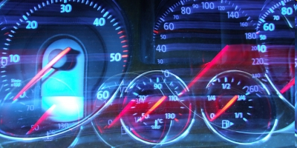
Straßenverkehrsgesetz (StVG)
§ 24a 0,5 Promille-Grenze, berauschende Mittel

Slide 37
Straßenverkehrsgesetz (StVG)
§ 24a 0,5 Promille-Grenze, berauschende Mittel
Bis 0,5 Promille ist es ungefährlich, oder?
Für Fahranfänger während der Probezeit sowie Fahrer unter 21 Jahren gilt ein Alkoholverbot (0,0 Promille) sowie Drogenfreiheit, § 24c StVG.
Bereits ab einer Blutalkoholkonzentration von 0,3 Promille droht der Verlust der Fahrerlaubnis!
⬇ Relative Fahruntüchtigkeit
Der Mensch baut durchschnittlich 0,15 Promille pro Stunde ab. Das bedeutet, dass man bei 1,2 Promille erst nach 8 Stunden wieder nüchtern ist!

Slide 38
Straßenverkehrsgesetz (StVG)
§ 24a 0,5 Promille-Grenze, berauschende Mittel
Das Führen von Fahr- / Kraftfahrzeugen unter dem Einfluss von:
- Alkohol
- Drogen oder ist grundsätzlich untersagt!
- Medikamenten
Unbedeutet ist dabei wie stark beeinflusst der Fahrer ist und ob er sich im Ordnungswidrigkeitenbereich (§ 24 a StVG) oder im Bereich von Straftaten (§ 316 StGB) bewegt.
! Alle sind verantwortlich !

Slide 39
Straßenverkehrsgesetz (StVG)
§ 24a 0,5 Promille-Grenze, berauschende Mittel
Die Sonderrechte nach dem § 35 StVO lassen K E I N E Fahrt im beeinflussten Zustand zu.
Die Messlatte für den „Rechtfertigenden Notstand“ § 34 StGB liegt hoch!
! Alle sind verantwortlich !

Slide 40
Straßenverkehrsgesetz (StVG)
§ 24a 0,5 Promille-Grenze, berauschende Mittel
„Rechtfertigender Notstand“ § 34 StGB
Wer in einer gegenwärtigen, nicht anders abwendbaren Gefahr für Leben, Leib, Freiheit, Ehre, Eigentum oder ein anderes Rechtsgut eine Tat begeht, um die Gefahr von sich oder einem anderen abzuwenden, handelt nicht rechtswidrig, wenn bei Abwägung der widerstreitenden Interessen, namentlich der betroffenen Rechtsgüter und des Grades der ihnen drohenden Gefahren, das geschützte Interesse das beeinträchtigte wesentlich überwiegt. Dies gilt jedoch nur, soweit die Tat ein angemessenes Mittel ist, die Gefahr abzuwenden.
! Alle sind verantwortlich !

Slide 41
Fazit
Die Bestimmungen der StVO und des StVG sind einzuhalten! Einsatzfahrt – §35 / §38 – „freie Bahn“ nur mit Blaulicht und Martinshorn! Trotzdem umsichtig fahren! Kein Alkohol / Restalkohol im Einsatz! Der Fahrzeugführer ist verantwortlich! Der Fahrzeugführer muss mit dem Fahrverhalten des Einsatzfahrzeugs vertraut sein! Der Fahrzeugführer muss bei unklaren Situationen unterstützt und eingewiesen werden!

Slide 42
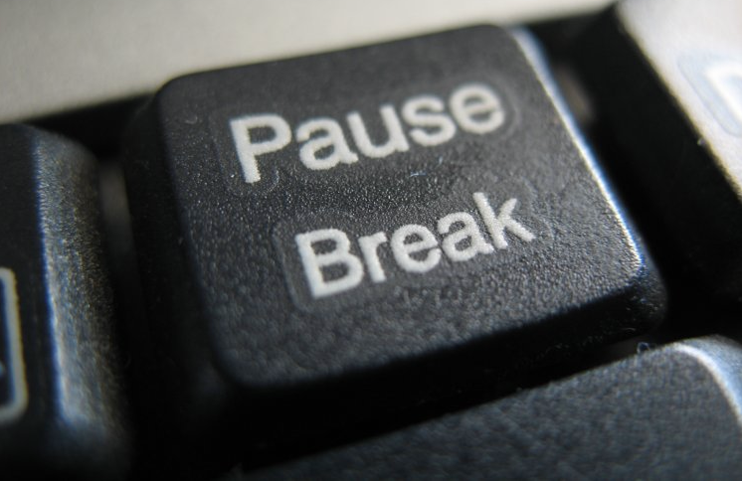
Lehrgangsorganisation

